Slide 1
« Чтение-вот лучшее учение…»

Slide 2
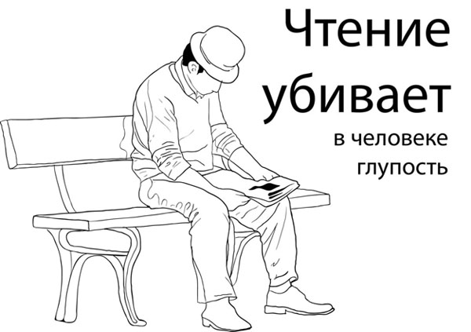
"Люди перестают мыслить, когда перестают читать."
Дени Дидро.

Slide 3
По оценкам международных исследований PISA-2000, по качеству чтения наши дети 9 и 14 лет заняли 27-е место в списке из 32 стран. В 2003-м эти показатели ещё ухудшились: 33-е из 42. По данным мониторинга PISA за 2009 год, российские школьники по чтению оказались на 42-м месте из 65 стран.

Slide 4
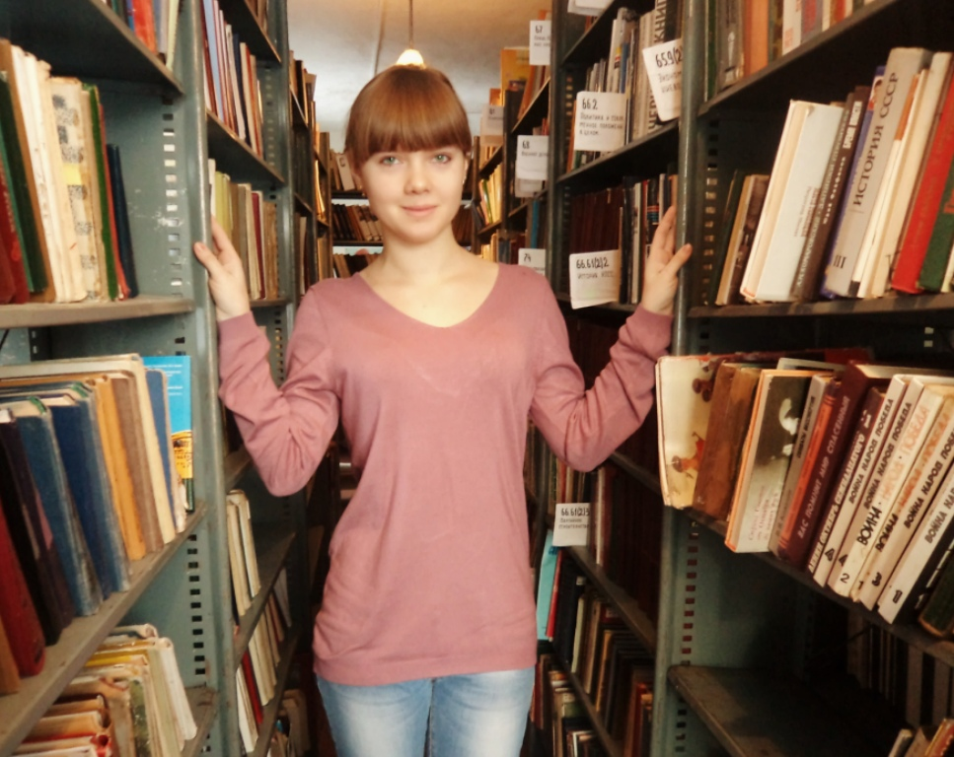
«Те, кто читает книги, всегда будут управлять теми, кто смотрит телевизор».
Ф.Жанлис

Slide 5
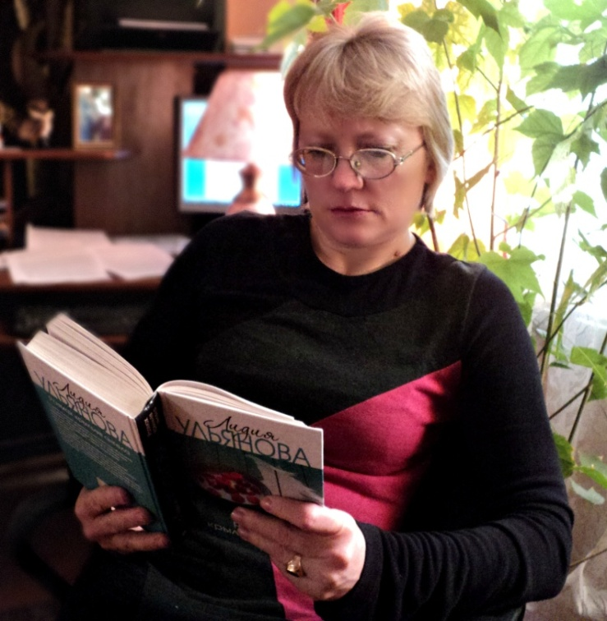
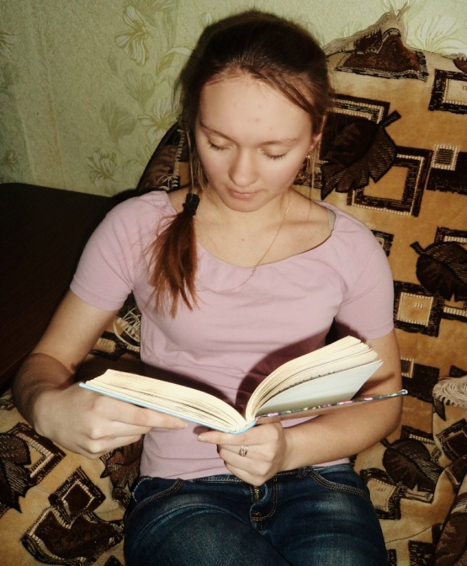
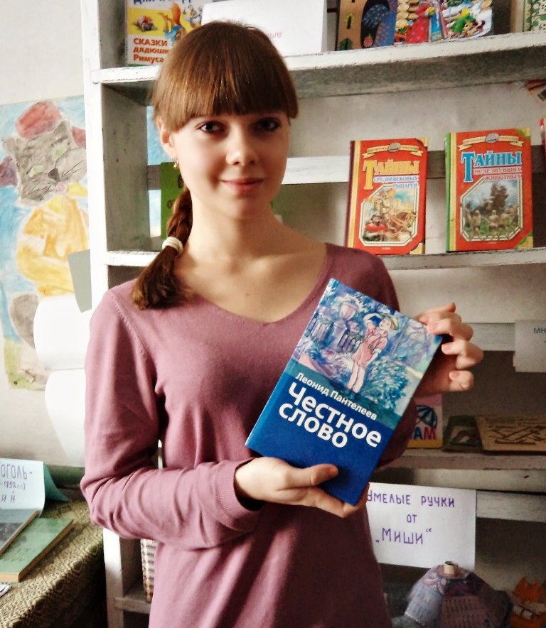
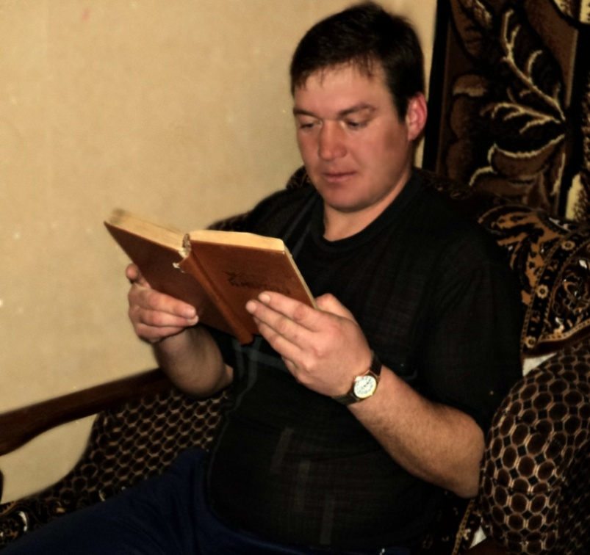
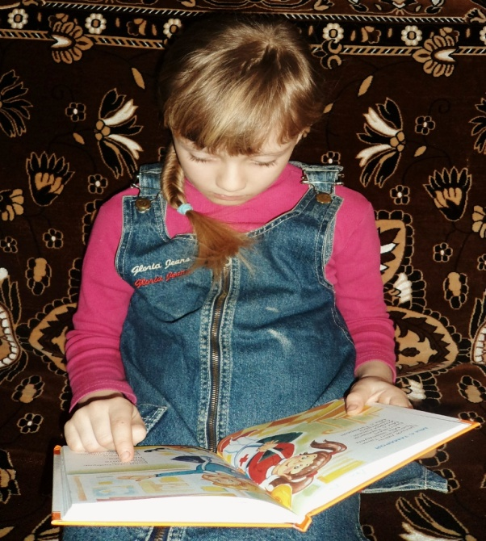
В нашей семье все любят читать.

Slide 6
«Читатель проживает тысячу жизней, прежде чем умрет. Человек, который никогда не читает, проживает только одну».
Джордж Мартин

Slide 7
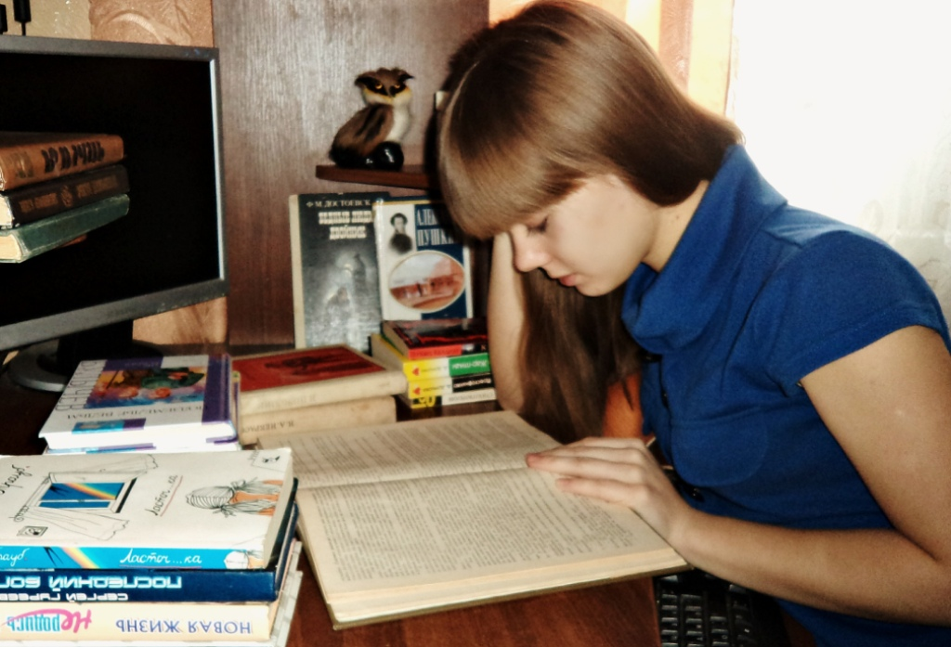
«Как из копеек составляются рубли, так и из крупинок прочитанного составляется знание.» В.Даль

